Slide 1


Audiodeskription
KI-Modelle für die Analyse visueller Daten –
06.05. / 07.05.2025
Projektgruppe
Referenten
Koch, Claus-Peter
Neuhalfen, Felicitas
Ysop, Dietmar

Slide 2
Agenda
1️⃣ Ausgangslage
Mediennutzung und Barrierefreiheit
Stand der Wissenschaft und technologischer Fortschritt​
2️⃣ Data Pipeline
Eingabe & Vorverarbeitung
Visuelle Analyse & Beschreibung
Ausgabe, Evaluation & Optimierung
3️⃣ Agenda Punkt 3
…
…
…
​4️⃣ Agenda Punkt 4
…
…
…
​
5️⃣ Agenda Punkt 5
…
…
…
6️⃣ Agenda Punkt 6
…

Slide 3
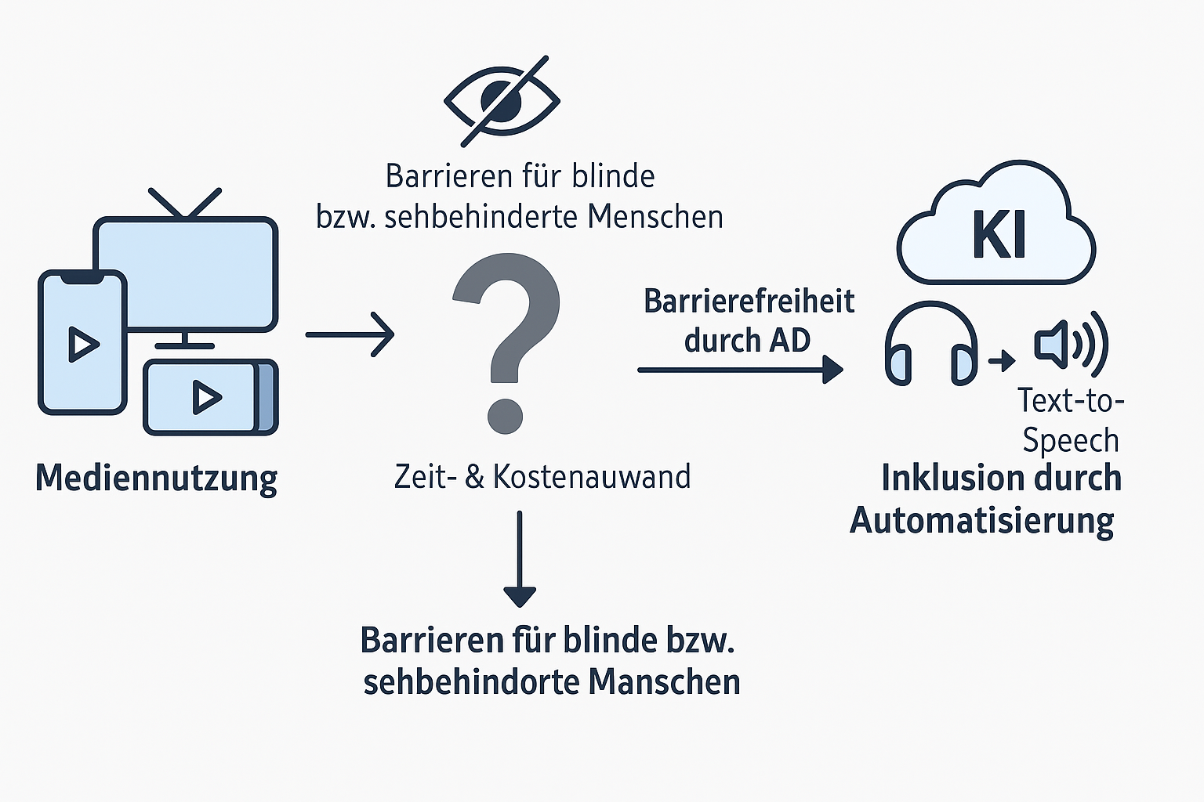
1️⃣ Ausgangslage - Mediennutzung und Barrierefreiheit
Entwicklung einer KI-Lösung für Audiodeskriptionen
Audiodeskriptionen sind essenziell, um blinden und sehbehinderten Menschen den Zugang zu audiovisuellen Inhalten wie Filmen, Serien und Nachrichten zu ermöglichen. Die manuelle Erstellung dieser Beschreibungen ist jedoch zeit- und kostenintensiv und kann mit dem steigenden Bedarf an barrierefreiem Content kaum Schritt halten.
Die aktuelle Forschung zeigt deutlich:
Technologische Grundlagen für eine automatisierte Erstellung von Audiodeskriptionen sind vorhanden.
Mehrere Ansätze sind praxistauglich und kombinierbar – insbesondere durch den Einsatz zero-shot-fähiger Vision-Language-Modelle, regelbasiertem Post-Editing und modularer Systemarchitektur. Damit wird es möglich, den bisherigen manuellen Aufwand erheblich zu reduzieren.
AD = Audiodeskription
Quelle: Eigene Darstellung.
Notes:
Dietmar

Slide 4
1️⃣ Ausgangslage - Stand der Wissenschaft und technologischer Fortschritt​
Systematische Gegenüberstellung aktueller Paper zur visuellen Analyse für Audiodeskription
Die vergleichende Analyse zeigt, dass mehrere aktuelle Modelle zur automatisierten Audiodeskription bereits praxisnah einsetzbar sind. Besonders das Framework von Gao et al. (2024) bietet eine tragfähige Struktur zur Systementwicklung. Modelle wie AutoAD III und AutoAD-Zero eignen sich als direkte Grundlage – letzteres insbesondere durch seinen zero-shot-Ansatz bei geringem Trainingsaufwand. Ergänzende Arbeiten wie LLaVA-MR oder VidChain adressieren Teilaspekte wie Zeitmarkenerkennung und Ereignisverkettung und können zur Optimierung einzelner Module herangezogen werden.
Insgesamt ist ein Prototyp auf Basis existierender Open-Source-Komponenten mit vertretbarem Aufwand umsetzbar. Empfohlen wird auf Basis verfügbarer paper eine Kombination aus zero-shot Captioning, regelbasiertem Post-Editing und nutzerzentrierter Evaluation.
Notes:
Dietmar

Slide 5
2️⃣ Data Pipeline - Eingabe & Vorverarbeitung
Punkt 1: tbd tbd
Punkt 1
Tbd
TBD
Punkt 2
TBD
TBD
Punkt 3
TBD
TBD

Slide 6
2️⃣ Data Pipeline - Visuelle Analyse & Beschreibung
Punkt 1: tbd tbd
Punkt 1
Tbd
TBD
Punkt 2
TBD
TBD
Punkt 3
TBD
TBD

Slide 7
2️⃣ Data Pipeline - Ausgabe, Evaluation & Optimierung
Punkt 1: tbd tbd
Punkt 1
Tbd
TBD
Punkt 2
TBD
TBD
Punkt 3
TBD
TBD

Slide 8
3️⃣ Punkt 3
Punkt 1: tbd tbd
Punkt 1
Tbd
TBD
Punkt 2
TBD
TBD
Punkt 3
TBD
TBD
Notes:
Larissa

Slide 9
4️⃣ Punkt 4
Punkt 1: tbd tbd
Punkt 1
Tbd
TBD
Punkt 2
TBD
TBD
Punkt 3
TBD
TBD
Notes:
Phil

Slide 10
5️⃣ Punkt 5
Punkt 1: tbd tbd
Punkt 1
Tbd
TBD
Punkt 2
TBD
TBD
Punkt 3
TBD
TBD
Notes:
Phil

Slide 11
6️⃣ Punkt 6
Punkt 1: tbd tbd
Punkt 1
Tbd
TBD
Punkt 2
TBD
TBD
Punkt 3
TBD
TBD

